Slide 1

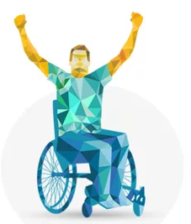
Фитнес без границ
Докладчик: Даминова Ленара Фарилевна
ФГБОУ ВО "УЛЬЯНОВСКИЙ ГОСУДАРСТВЕННЫЙ УНИВЕРСИТЕТ"
3 КУРС МЕДИЦИНСКИЙ ФАКУЛЬТЕТ

Slide 2
Продукт
Суть проекта: создание онлайн приложения с физическими тренировками для инвалидов колясочников. Будут продаваться тренировки для людей с ОВЗ.
Функции: видео тренировки, живые консультации с тренером, рейтинг участников, общение внутри сообщества
2

Slide 3
Проблема
Решаем проблемы инвалидов и их родственников
Проблемы человека с ОВЗ:
Скука и желание чем-то себя занять
Много свободного времени
Желание с кем-то пообщаться
Плохое настроение
Проблемы родственников:
Переживания за досуг близкого человека с ОВЗ
Нет времени заниматься с инвалидом
Нет возможности организовать физические тренировки для инвалида
3

Slide 4
Решение
Продукт будет адаптирован под современные гаджеты, поддерживающие онлайн приложения.
Прототип приложения планируется создать в сервисе Adalo.
Сайт-визитка будет доработан с использованием конструктора сайтов Тильда. Макет сайта: http://fitnessbezgraniz.tilda.ws
4

Slide 5

Рынок
Оценка потенциала «рынка» и рентабельности бизнеса:
Рынок приложений для здоровья и фитнеса в мире – 4 млрд.долл
TAM – общий объем рынка – рынок приложений для здоровья и фитнеса в России: 10,8 млрд.руб
SAM – доступный объем рынка - рынок приложений для здоровья и фитнеса в Ульяновской области: 87 млн.руб.
SOM – реально достижимый объем рынка: 8,7 млн.руб.
TAM
10,8 млрд. руб.
SAM
87 млн. руб.
SOM
8,7 млн. руб.
5

Slide 6
Бизнес-модель
Ключевые партнеры | Ключевые виды деятельности | Ценностное предложение |  | Взаимоотношения с клиентом | Потребительские сегменты
Ульяновский Государственный университет ОГАУСО СРЦ ИМ. ЧУЧКАЛОВА Общество инвалидов Центр восстановительной медицины «Продвижение» | Разработка приложения Создание тренировок для людей с ОВЗ в удалённом формате Оказание услуги по организации удалённых тренировок | Наше предложение позволит организовать тренировки с учётом ограничений в передвижении и позволит достичь поставленных целей физического развития |  | Техническая поддержка Взаимодействие через рекламу в социальных сетях Стимулирование рекомендаций через скидочную программу | Родственники человека с ОВЗ Сам человек с ОВЗ
 | Ключевые ресурсы |  |  | Каналы сбыта
 | Врач реабилитолог Мобильное приложение с тренировками База данных по тренировкам |  |  | Маркетплейсы приложений Официальный сайт проекта Реферальные программы с центрами реабилитации
Структура затрат |  |  | Потоки поступления дохода
Разработка мобильного приложения Разработка курса тренировок Затраты на содержание компании |  |  | Продажа подписки на приложение, стоимость ежемесячного доступа – 500р. Реклама в бесплатной версии
6

Slide 7
Конкуренты
Анализ конкурентов, основные конкурентные преимущества
ПРОИЗВОДИТЕЛЬ | rahul baweja | HealthByte | Access Innovations, Inc. | ГБУ НПЦ МСР имени Л. И. Швецовой | Glitches Studio | Dev app & game | Пансионат г. Ульяновск | Наш продукт
Продукт/фото | Physiotherapy Exercises | Wheel Fit | iAccess Life | cmirinfo | Тренировки для рук | Помощь близких | Фитнес без границ
Страна | США | США | США | Россия | Россия | Россия | Россия
Формат | приложение | приложение | приложение | блог | приложение | центр реабилитации | приложение
Функция тренировок | + | + | - | + | + | + | +
Сообщество | - | - | + | - | - | + | +
База заданий | 5-6 упражнений | Порядка нескольких десятков упражнений | - | 41 видео | Порядка 20 различных упражнений каждый день в течение месяца | Сбалансированные тренировки с врачами реабилитологами | Сбалансированный курс на 1 месяц
ПРЕИМУЩЕСТВА ПРОДУКТА:
1. Структурированный материал
2. Адаптация под российские реалии
3. Контроль личного прогресса
4. Возможность связаться с тренером-консультантом
5. Организация удалённых тренировок
НИША ПРОДУКТА:
Инвалиды-колясочники, которые хотят заниматься физкультурой для улучшения самочувствия и прогресса в двигательной активности.
7

Slide 8
План развития проекта
Этап 0
(2 мес)
Разработка прототипа продукта – приложение для онлайн тренировок для людей с ОВЗ
371 500 руб.
Этап 1
(2 мес)
Испытание разработанного продукта на базе центра реабилитации по функциональным свойствам и технико-экономическим характеристикам в условиях ЛФК для людей с ОВЗ
100 000 руб.
Этап 2
(1 мес)
Вывод продукта на рынок.
Запуск продаж.
250 000 руб.
Этап 3
(7 мес)
Увеличение продаж продукта.
Достижение запланированного объема подписок.
278 500 руб.
ИТОГО
бюджет проекта:
1 000 000 руб.
8

Slide 9
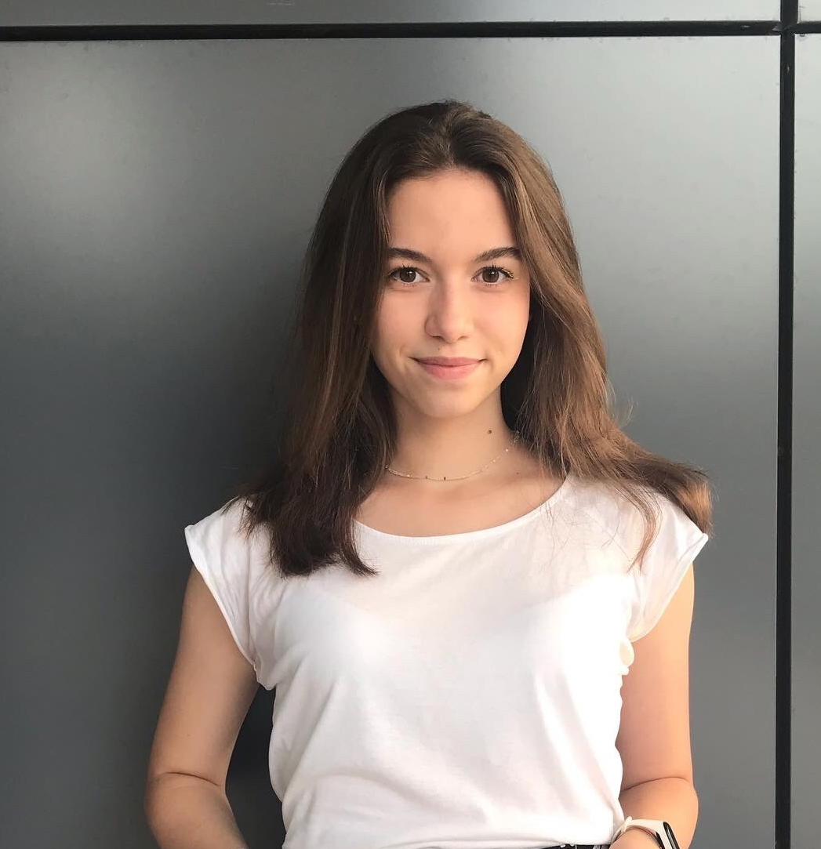
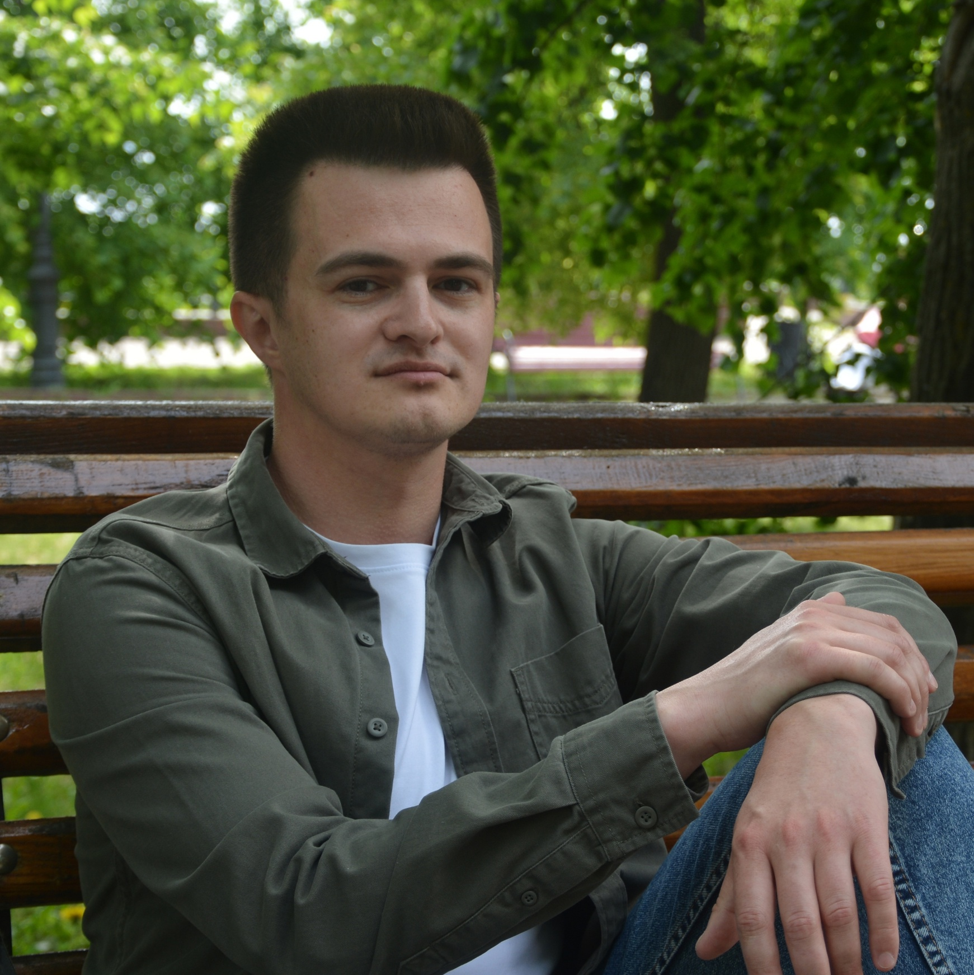
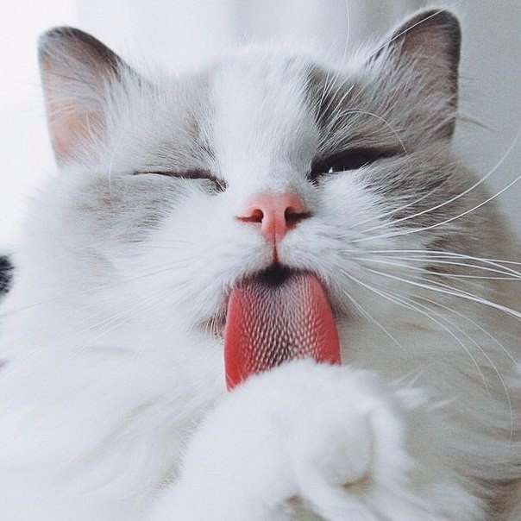
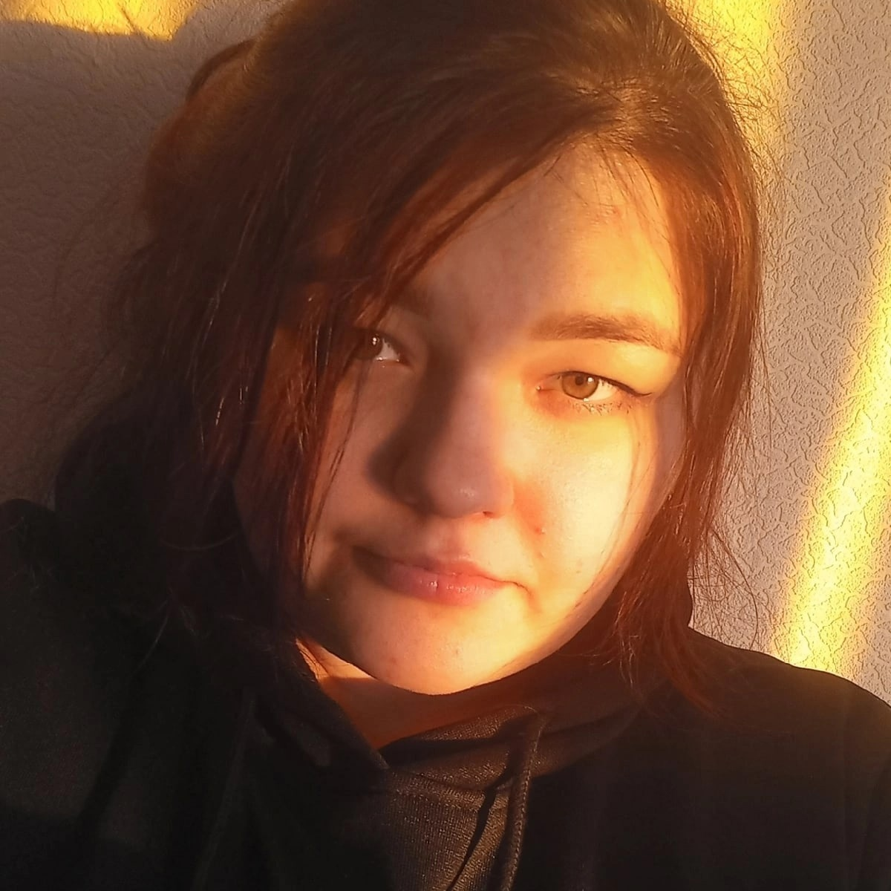
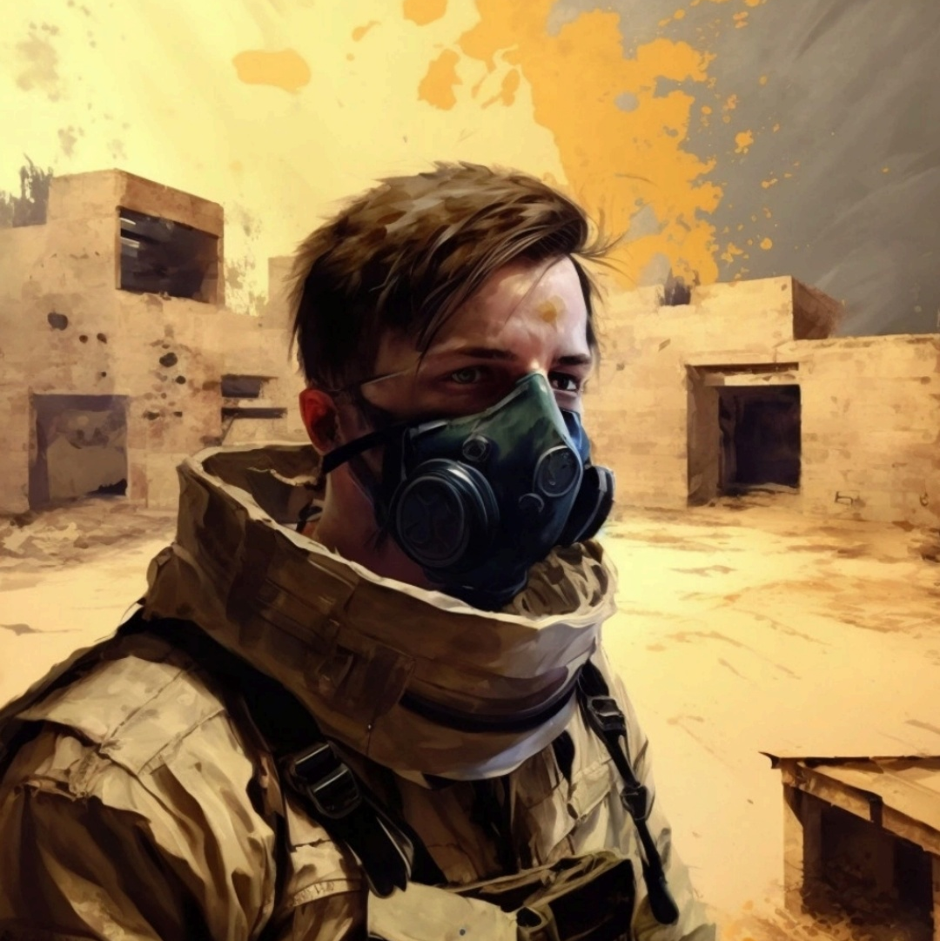
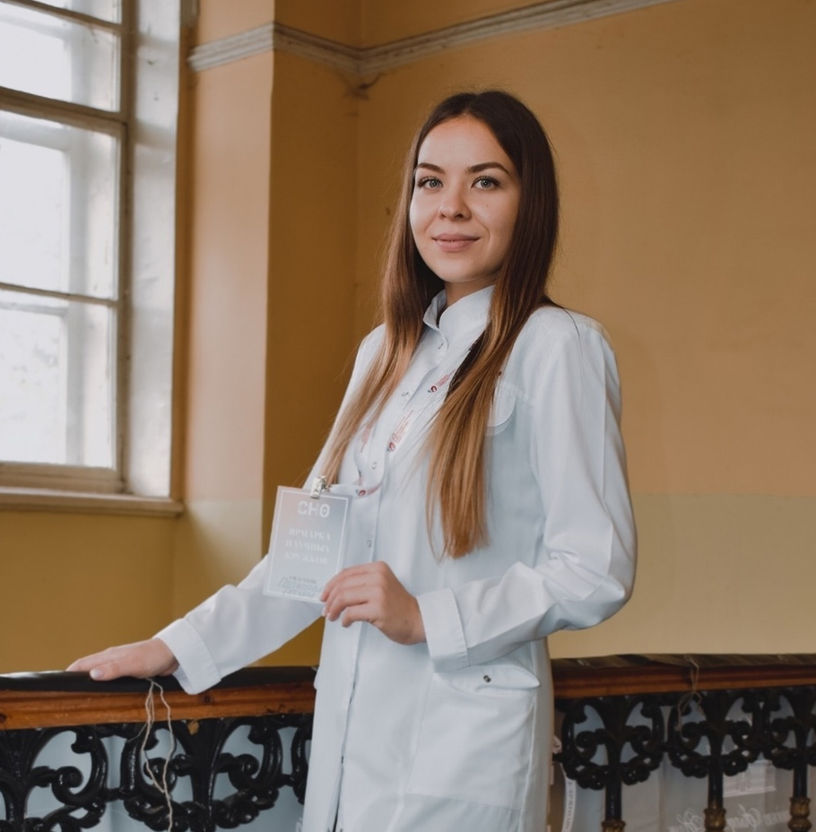
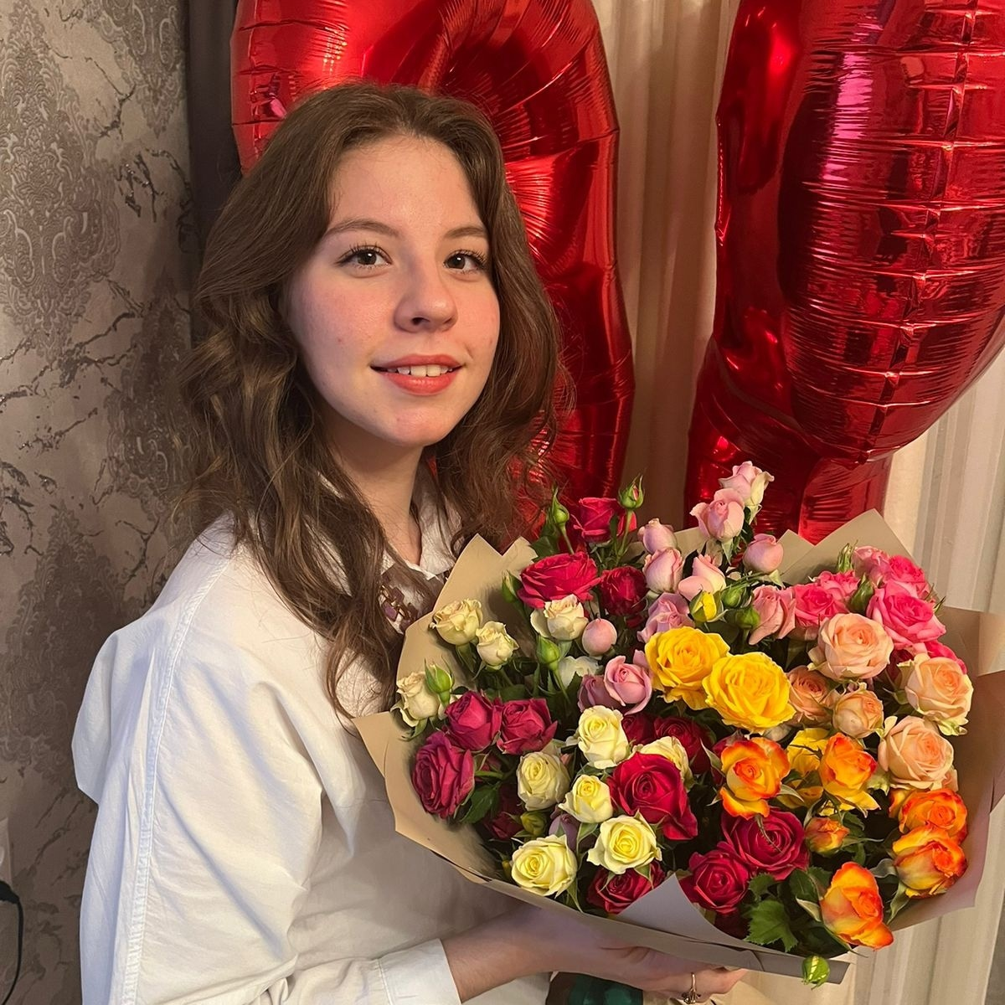
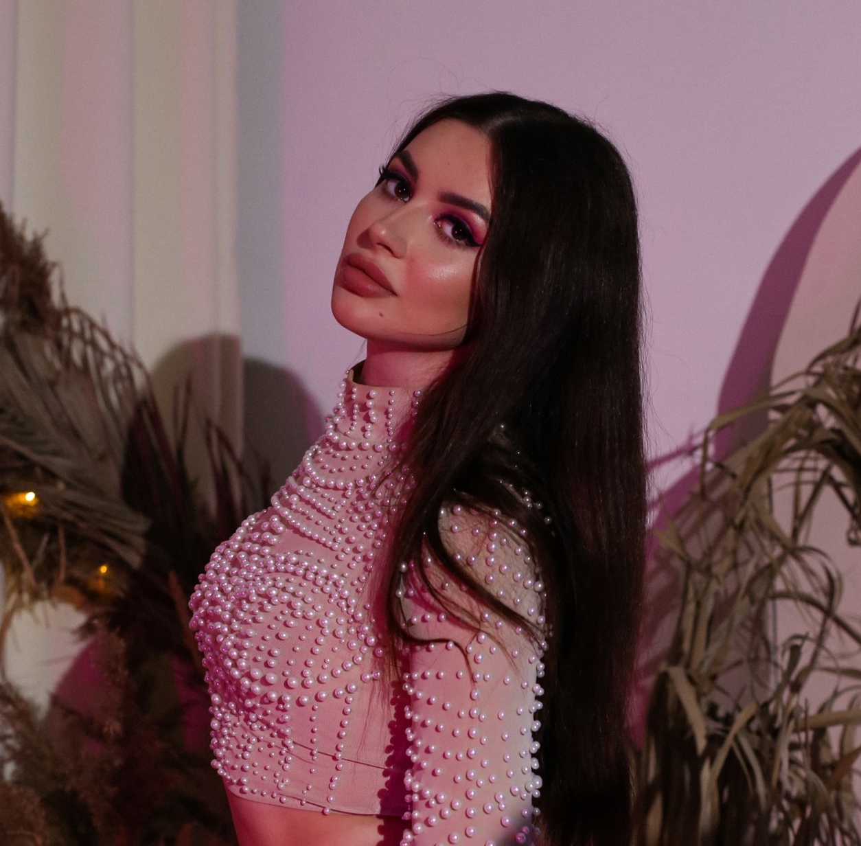
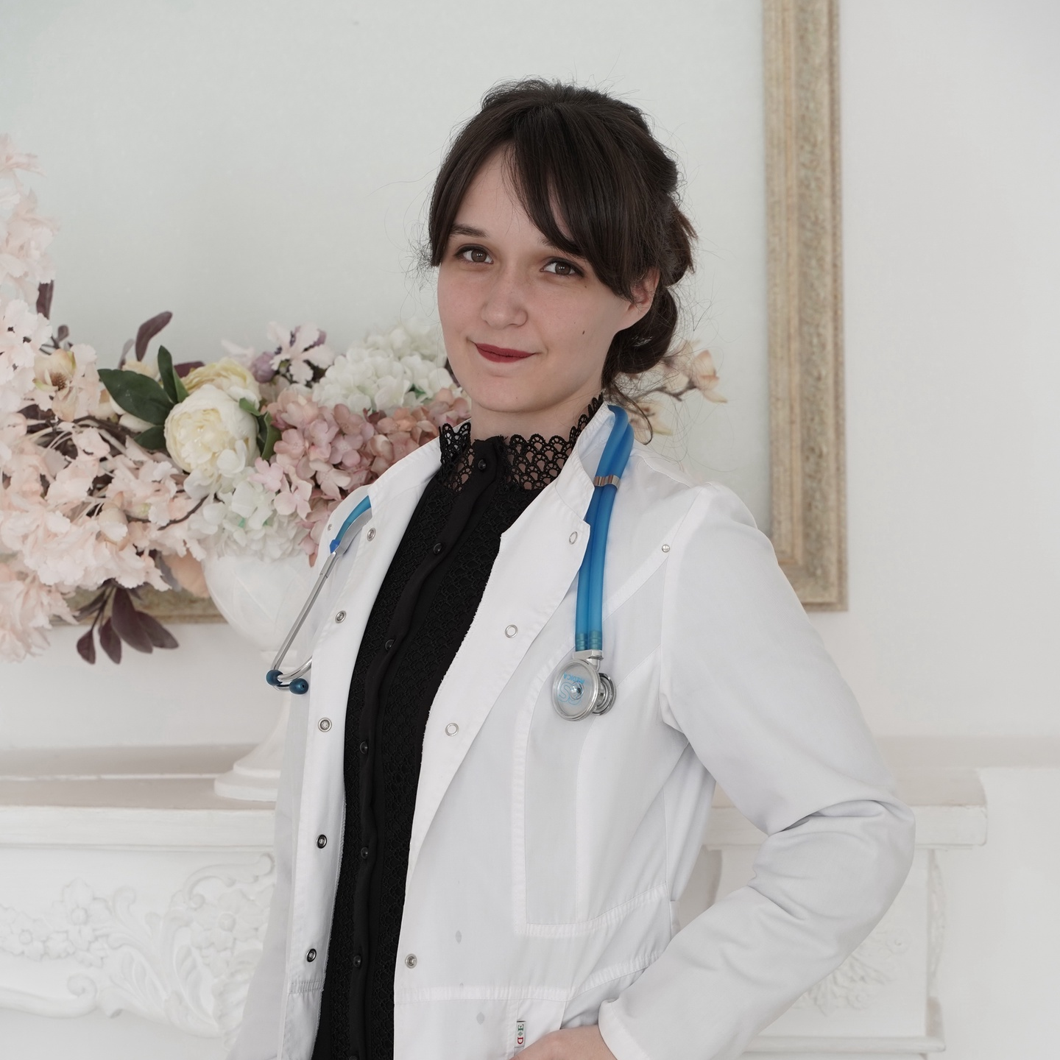
Команда проекта
Лидер команды | Администратор | Интегратор | Интегратор | Администратор
Даминова Ленара Фарилевна | Минсафин Азат Фяридович | Карамова Карина Шамилевна | Ларюшина Мария Павловна | Петров Алексей Дмитриевич
Студентка 3-го курса УлГУ | Студент 6-го курса УлГУ | Студентка 5-го курса УлГУ | Студентка 5-го курса УлГУ | Студент 6-го курса УлГУ
Администратор | Интегратор | Администратор | Предприниматель
Потапова Татьяна Александровна | Хамидуллина Эльмира Фанисовна | Мухутдинова Ляйсан Айдаровна | Колодий Ирина Олеговна
Студентка 6-го курса УлГУ | Студентка 3-го курса УлГУ | Студентка 6-го УлГУ | Студентка 2-го курса УлГУ
9

Slide 10
Текущее состояние
Разработана концепция проекта.
Составлена бизнес модель.
Определены основные финансовые показатели.
Проведена оценка рынка.
В разработке прототип сайта.
Прохождение акселерационной программы ULSUTech.
10

Slide 11


СПАСИБО!
КОНТАКТЫ ЛИДЕРА ПРОЕКТА
89278101814
l.daminova73@gmail.com
Ссылка проекта на PROJECTS: https://pt.2035.university/project/onlajn-trenirovki-dla-invalidov
11

